Slide 2
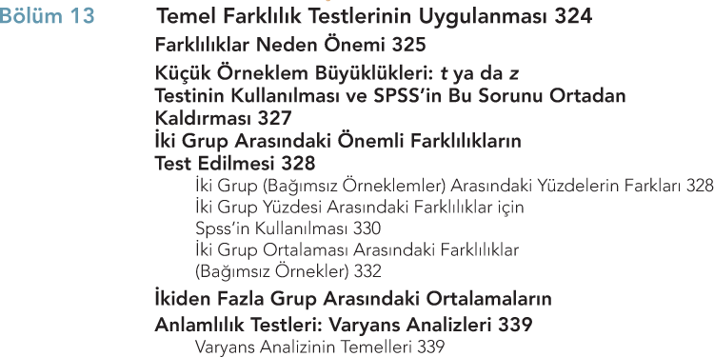

Slide 3
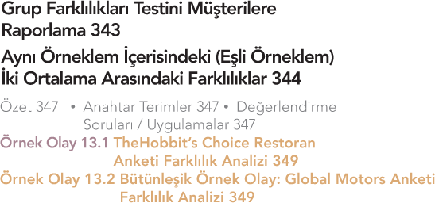

Slide 5
ÖĞRENME AMAÇLARI
Pazar segmentasyon kararları için farkların nasıl kullanıldığını öğrenmek
t testinin ve z testinin ne zaman kullanılması gerektiği ve SPSS kullanırken bu konudan neden endişelenmemek gerektiğini öğrenmek
İki bağımsız grup için ortalamalar veya yüzdeler arasındaki farkları test edebilmek

Slide 6
ÖĞRENME AMAÇLARI
Eşleştirilmiş örneklem farkları testinin ne olduğunu ve ne zaman kullanılacağını öğrenmek
ANOVA’yı kavramak ve ANOVA çıktılarını yorumlayabilmek
SPSS kullanarak ortalamalar için farklılık testlerinin nasıl uygulanacağını öğrenmek

Slide 7
« NEREDEYİZ »
Aşama 10 » Verilerin analizi

Slide 8
Farklılık Analizlerinin Önemi
Bu bölüme farklılıklar pazarlama yöneticileri için neden önemlidir konusu tartışılarak başlanacak. Bundan sonra iki bağımsız grup arasındaki farklılıklar ifade edilecektir.

Slide 9
Farklılıklar Neden Önemli
Pazar bölümleme, tüketici grupları arasındaki farklılıklara göre belirlenir.
Pazarlama araştırmacısı veya yöneticisine potansiyel fayda sağlaması için, farklılıkların en azından istatistiksel olarak anlamlı olması gerekir.

Slide 10
Küçük Örneklem Büyüklükleri: t ya da z Testinin kullanılması ve SPSS’in Bu Sorunu Ortadan Kaldırması
İstatistiki analiz işlemlerinin bilgisayarla yürütülmesinin önemli bir avantajı, bilgisayarların istatistikleri doğru hesaplamak üzere programlanmış olmalarıdır. Bir diğer ifadeyle, programın t değeri mi, z değeri mi yoksa başka bir değer mi hesaplamasını istediğiniz konusunda bir karar almanıza gerek yoktur.

Slide 11
İki Grup Arasındaki Önemli Farkların
Test Edilmesi
İstatistiki testler, araştırmacı tarafından iki farklı
grup ya da örneklemin ortalamalarının ya da yüzdelerinin karşılaştırmasında kullanılır.

Slide 12
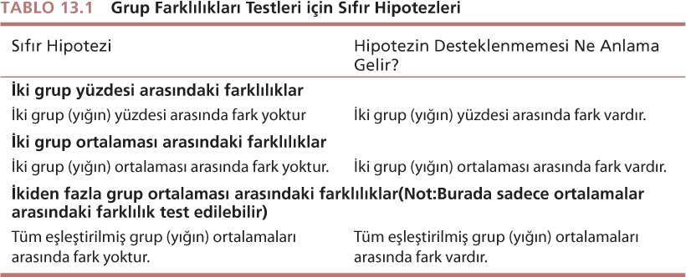
Alt Başlıklar
İKİ GRUP (BAĞIMSIZ ÖRNEKLEMLER) ARASINDAKİ YÜZDELERİN FARKLARI

Slide 13
Alt Başlıklar
İKİ GRUP YÜZDESİ ARASINDAKİ FARKLILIKLAR İÇİN SPSS’İN KULLANILMASI
İKİ GRUP ORTALAMASI ARASINDAKİ FARKLILIKLAR (BAĞIMSIZ ÖRNEKLER)

Slide 14
İkiden Fazla Grup Arasındaki Ortalamaların Anlamlılık Testleri: Varyans Analizleri
ANOVA( varyans analizi ) doğru nüfus farklılıklarının ve örneklem hatalarını kesinleştirmek için gruplar arasındaki farklılıkların araştırmasıdır.

Slide 15
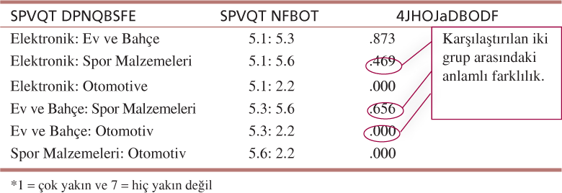
Alt Başlıklar
Varyans Analizinin Temelleri
Tablo 13.2 5 bağımsız t testi sonuçlarına göre müşterilerin gelecek büyük alışverişi yapmaya ne kadar yakın oldukları

Slide 16
Alt Başlıklar
Çoklu Karşılaştırma (post hoc) Testleri: Gruplar Arasındaki Ortalamaların Anlamlı Farklılıklarının İncelenmesi
Anova’yı Yorumlamak (Varyans Analizi)

Slide 17
Grup Farklılıkları Testini Müşterilere Raporlama
Pazar bölümlenmesinin yaygın bir uygulama olduğunu hatırlayın; önemli farklılıkların bulunması halinde dikkate değer pazar bölümlenmesi fikirleri verebilirler.

Slide 18
Aynı Örneklem İçerisindeki (Eşli Örneklem) İki Ortalama Arasındaki Farklılıklar
Burada açıklanacak son fark testi, pazar bölümlenmesinde kullanılmamaktadır. Bu test, aynı ölçek formatı kullanılarak sorulan ve örneklemdeki aynı kullanıcılar
tarafından cevaplanan iki farklı sorunun iki ortalamasının önemli bir farka sahip olup olmadığını ölçer.

Slide 19
ÖZET
Bölüm özetini kitabınızda bölüm sonlarında bulabilirsiniz.

